Slide 1


Slide 2
Informações de Governança no PROGOV 2026
O que vamos aprender hoje?
  Compreender o papel da Governança no PROGOV.
  Identificar responsabilidades dos agentes públicos
  Relacionar planejamento, execução e controle fiscal.
  Desenvolver visão estratégica sobre a Gestão Municipal.
  Eficiência e Sustentabilidade na Gestão dos Recursos Públicos

Slide 3
MONITORAMENTO PROGOV 2026
Informações de Governança no ProGov 2026
1 Visão geral do ProGov e sua evolução para 2026
2 Atos normativos vigentes do TCE-PR para prestação de contas
3 Responsabilidades dos gestores e servidores no envio de dados
4 O papel do Controle Interno no monitoramento de dados
5 Integração entre Planejamento (PPA/LDO/LOA) e ProGov
6 Acesso e perfis de usuários no portal do TCE-PR
7 Calendário anual de obrigações e entregas
8 Princípios da transparência e dados abertos no Paraná
9 Impactos do descumprimento de prazos e sanções previstas

Slide 4
AURENILSON CIPRIANO
EXPERIÊNCIA PROFISSIONAL
Contador do Município de Andirá (2014 - atual)
Servidor Público Municipal (1991 - atual)
Professor UNYFLEX (2023 – atual)
Professor Universitário – FACCREI de Cornélio Procópio (2017 - 2022)
Professor PSS - SEED PR (2008 - 2014)
Diretor da Autarquia Municipal de Esportes de Andirá (2010 - 2011)
Presidente do RPPS de Andirá (2011-2019)
Presidente da Associação Paranaense de Previdência - APEPREV (2017-2019)

Slide 5
AURENILSON CIPRIANO
FORMAÇÃO ACADÊMICA
Especialista em Gestão Pública – UNINA (2018)
Especialista em Administração e Finanças - UNINA (2016)
Especialista em Docência do Ensino Superior – FAFIPA - 2009
Formação Pedagógica de Docentes com Habilitação em Matemática – FANORPI 2011
Graduado em Gestão Pública – IFPR (2011)
Graduado em Ciências Contábeis – UENP (1997)

Slide 6
Informações de Governança no ProGov 2026
1 Visão geral do ProGov e sua evolução para 2026
PROGOV - Programa de Avaliação de Contas Municipais de Governo
  Instituído em 2021
  Reformulou o processo de prestação de contas dos prefeitos paranaense.
  Inclusão da Avaliação da Atuação Governamental
  Ampliou as áreas de atuação.
  Gestão municipal orientada a resultados
Vamos conhecer agora as novas áreas contempladas nas prestações de contas.
Video: https://www1.tce.pr.gov.br/transparencia/municipios/contas-municipais-de-governo.htm

Slide 7
Informações de Governança no ProGov 2026
1 Visão geral do ProGov e sua evolução para 2026
Áreas contempladas:
  Executivo
  Administração Financeira,
  Aquisições e Contratações,
  Assistência Social,
  Educação,
  Meio Ambiente,
  Previdência Social,
  Saúde e
  Transparência, Controle e Relacionamento com o Cidadão.
  Legislativo

Slide 8
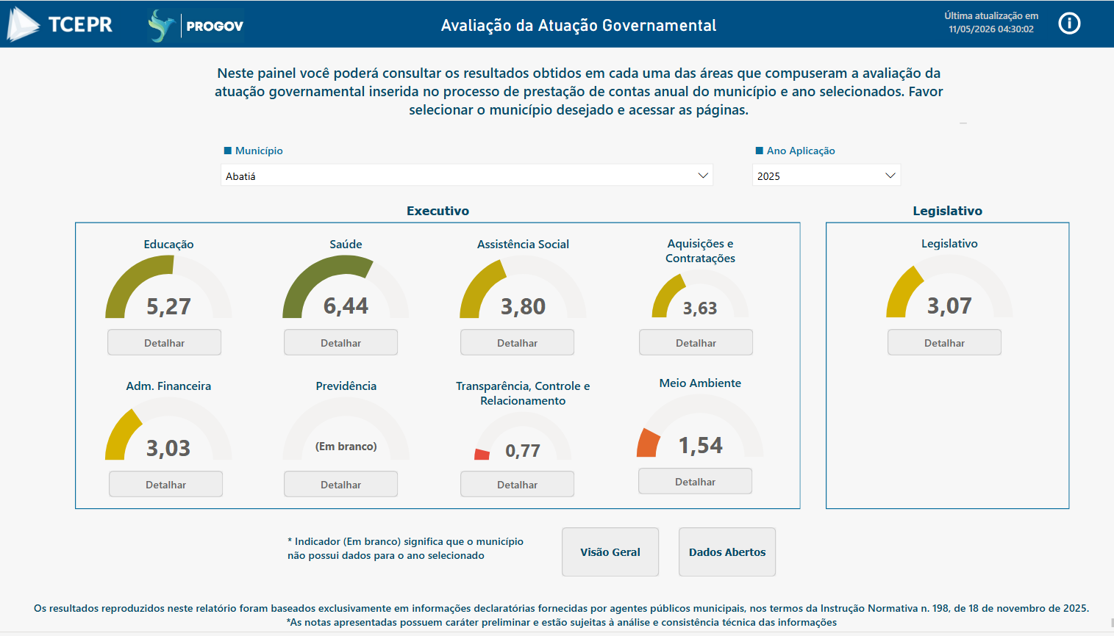
Informações de Governança no ProGov 2026
https://app.powerbi.com/view?r=eyJrIjoiYzViMTVjZDctNzFhNS00M2NhLTg1ZDQtMWRiMmRkYWZhNjBkIiwidCI6ImY3MGEwYWY2LWRhMGYtNDViZS1iN2VkLTlmOGMxYjI0YmZkZiIsImMiOjR9

Slide 9
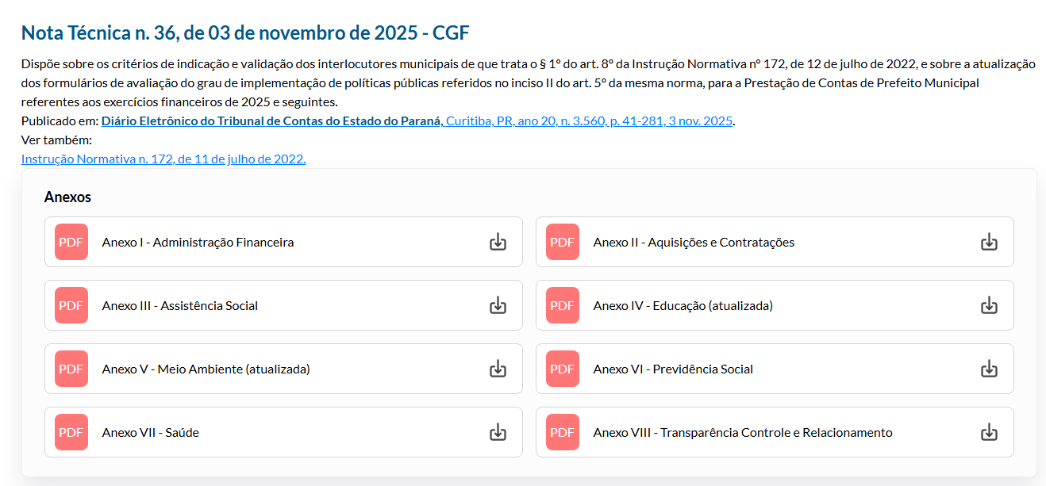
Informações de Governança no ProGov 2026

Slide 10
Informações de Governança no ProGov 2026
1 Visão geral do ProGov e sua evolução para 2026
Maior integração entre sistemas
Cruzamento automatizado de dados
Avaliação por indicadores
Monitoramento contínuo
Integração com Agenda 2030

Slide 11
Informações de Governança no ProGov 2026
2 Atos normativos vigentes do TCE-PR para prestação de contas
Constituição Federal
Lei de Responsabilidade Fiscal
Resolução nº 95/2022
Instrução Normativa nº 172/2022
Notas Técnicas do TCE-PR
Normas Aplicáveis
https://www1.tce.pr.gov.br/transparencia/municipios/normas-aplicaveis-4936B6209CC08AF8019CCEB410DC4F48-00.htm

Slide 12
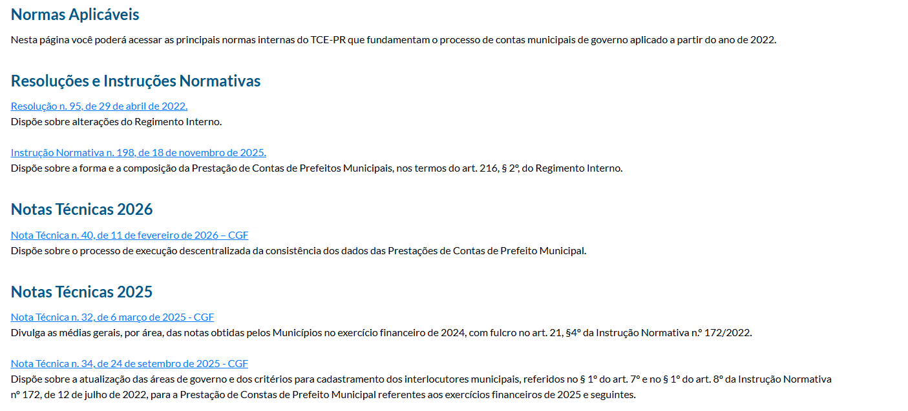
Informações de Governança no ProGov 2026
2 Atos normativos vigentes do TCE-PR para prestação de contas
Normas Aplicáveis

Slide 13
Informações de Governança no ProGov 2026
3 Responsabilidades dos gestores e servidores no envio de dados
Prefeito municipal
Secretários
Controladores internos
Contadores
Servidores responsáveis pelos envios

Slide 14
Informações de Governança no ProGov 2026
4 O papel do Controle Interno no monitoramento de dados
Acompanhamento de prazos ( o tce encaminha ao Controle Interno (CI) uma planilha, na qual este acompanha quem já preencheu o questionário)
Validação de informações ( Roteiro de Consistência de Dados (RCD) - é feito posterior, ao CI pode escolher a área que vai verificar, sempre indicando qual a motivação, geralmente nota mais baixa, ou nota muito alta, para conferir se as informações são de fato verdadeiras.)
Monitoramento de indicadores ( posterior, junto as secretarias)
Avaliação de riscos
Apoio aos setores municipais ( case - criar um grupo de wats, colocar todos os interlocutores, inclusive o prefeito. Fica mais facil para cobrar quem ainda não respondeu).

Slide 15
Informações de Governança no ProGov 2026
5 Integração entre Planejamento (PPA/LDO/LOA) e ProGov
Indicadores e Resultados
Metas alcançadas
Eficiência do gasto público
Impacto das políticas públicas
Gestão orientada a resultados

Slide 16
Informações de Governança no ProGov 2026
5 Integração entre Planejamento (PPA/LDO/LOA) e ProGov
PPA: programas e objetivos
LDO: metas e prioridades
LOA: execução orçamentária
Coerência entre planejamento e execução

Slide 17
Informações de Governança no ProGov 2026
6 Acesso e perfis de usuários no portal do TCE-PR
Portal e-Contas
SIAP
Painéis do ProGov
Perfis de usuários e acessos

Slide 18
Informações de Governança no ProGov 2026
6 Acesso e perfis de usuários no portal do TCE-PR
Segurança e Rastreabilidade
Controle de acessos
Senhas seguras
Registro de transmissões
Rastreabilidade das ações

Slide 19
Informações de Governança no ProGov 2026
7 Calendário anual de obrigações e entregas
Prestação de contas anual
Relatórios da LRF
Questionários ProGov
Dados do SIAP
Validação prévia das informações
Agenda de obrigações municipais

Slide 20
Informações de Governança no ProGov 2026
7 Calendário anual de obrigações e entregas
Multas
Ressalvas
Irregularidade das contas
Restrição institucional
Perda de credibilidade

Slide 21
Informações de Governança no ProGov 2026
8 Princípios da transparência e dados abertos no Paraná
Lei de Acesso à Informação (LAI)
Lei Geral de Proteção de Dados (LGPD)
Transparência ativa
Dados acessíveis e reutilizáveis
Controle social

Slide 22
Informações de Governança no ProGov 2026
8 Princípios da transparência e dados abertos no Paraná
Controle Social
Participação cidadã
Governança aberta
Prevenção de irregularidades
Fortalecimento institucional

Slide 23
Informações de Governança no ProGov 2026
9 Impactos do descumprimento de prazos e sanções previstas
Desaprovação das contas
Responsabilização dos CPF envolvidos
Obs. A maior responsabilização é a do prefeito, contudo se o CPF de quem responde com informações que não são verdadeiras também correm risco.

Slide 24
Informações de Governança no ProGov 2026
9 Impactos do descumprimento de prazos e sanções previstas
Multas e determinações
Responsabilização de gestores
Responsabilização de técnicos e servidores
Impactos institucionais

Slide 25
Informações de Governança no ProGov 2026
9 Impactos do descumprimento de prazos e sanções previstas
Principais motivos das inconsistências
Perda de prazos
Informações inconsistentes
Falta de documentos comprobatórios
Falhas de integração entre setores

Slide 26
Informações de Governança no ProGov 2026
Boas Práticas para 2026
Fortalecer governança
Integrar setores
Monitorar indicadores
Capacitar equipes
Manter evidências organizadas

Slide 27
Informações de Governança no ProGov 2026
Boas Práticas para 2026
Prestação de contas moderna exige:
Governança
Planejamento
Transparência
Gestão orientada a resultados
O município possui fluxo formal de prestação de contas?
Há integração entre planejamento e controle?
Quais os maiores riscos atuais?

Slide 28
Informações de Governança no ProGov 2026
    10. Transparência fiscal e cidadania
    Princípios da transparência e controle social
    Portais da transparência e Lei de Acesso à Informação
    Accountability e comunicação pública eficiente

Slide 29
Referências Básicas
    Lei Complementar nº 101/2000 – Lei de Responsabilidade Fiscal (LRF)
    Lei nº 4.320/1964 – Normas Gerais de Direito Financeiro
    Secretaria do Tesouro Nacional – Manual de Contabilidade Aplicada ao Setor Público (MCASP)
    IBGE e STN – Indicadores Fiscais Municipais
    Tribunal de Contas da União – Cartilha – O Julgamento da Contas do Chefe do Poder Executivo pelo Legislativo

Slide 30


